Slide 1
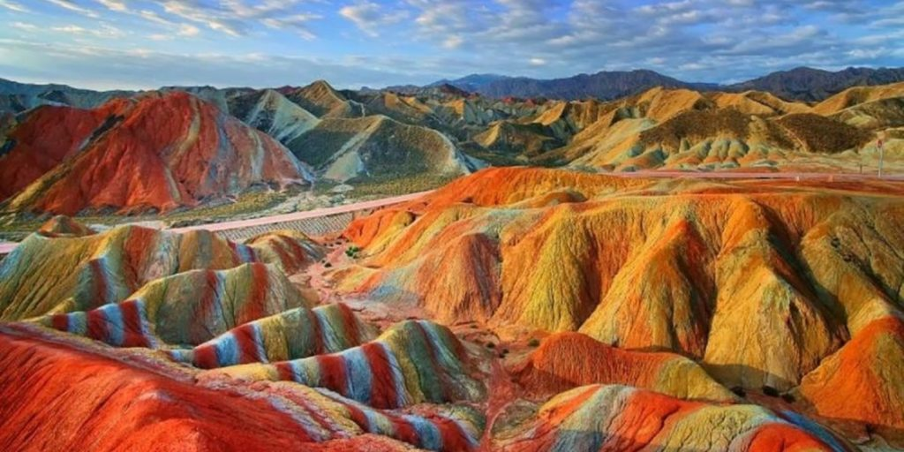

Таулардың түзілуі (пайда болуы). Тау жыныстарының үгілуі.

Slide 2
Оқу мақсаты:
5.4.1.1 Өлі табиғатта болатын үдерістерді атау (табиғатта заттардың айналымы, тау түзілу, үгілу, климаттық үдерістер).

Slide 3
Ширату сұрақтары
Жер ғаламшарындағы гидросфера мен атмосфераның арасындағы судың үздіксіз жабық айналымы қалай аталады?
Органикалық заттармен қоректенетін организмдерді ата?
Органикалық заттарды бейорганикалық заттарға айналдыратын организмдер не деп аталады?
Тау жыныстарының түзілуі, үгілуі және бұзылған өнімдердің – сынықтары мен химиялық элементтердің басқа жерге ауысуымен байланысты.

Slide 4
Жер бедерін зерттейтін ғылымды геоморфология деп атайды.
Жер қыртысы
Эндогенді күштер | Экзогенді күштер
ішкі күштері (эндогендік) әсерінен таулы бедер қалыптасады. Эндогендік процестерге тау түзілуі, жанартаудың атқылауы, жер сілкінісі жатады. | сыртқы күштерінің (экзогендік) әсерінен олар бұзылып, үгілуге ұшырайды. Экзогендік процестерге физикалық үгілу, химиялық үгілу мен биологиялық үгілу жатады.

Slide 5
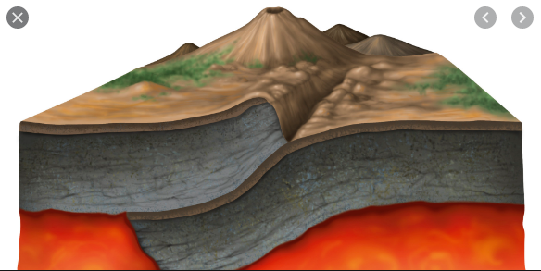
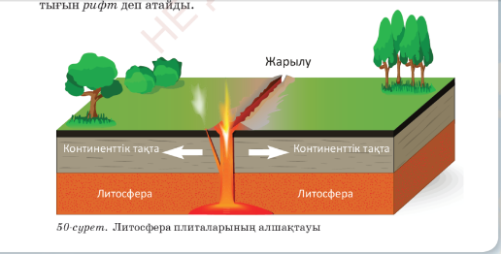
Тау түзілу - литосфералық тақталардың бір - біріне соқтығысу нәтижесінде пайда болады.

Slide 6
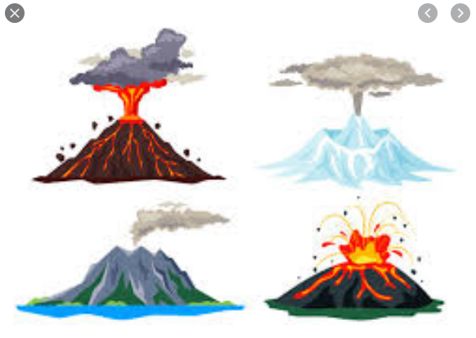
Жанартау – Жер қабатының магмалық ошақтарынан жер бетіне лавалар, ыстық газдар мен булар, сондай-ақ тау жыныстарының сынықтары атқылап, жер бетінде өзгерістер пайда болатын геологиялық түзілім.

Slide 7
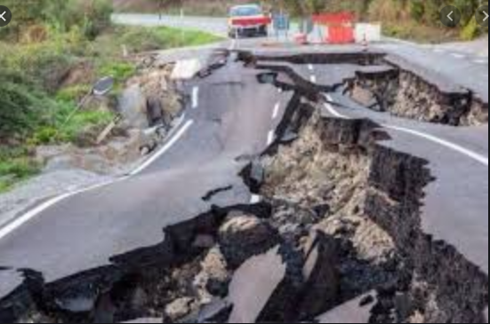
Жер сілкінісі – Жер қыртысы немесе мантия бетінің кенеттен қозғалуы нәтижесінде және тығыз тербеліс түрінде үлкен қашықтыққа берілетін жерасты дүмпулері мен жер бетінің тербелісі. Жер сілкінісі таулы аудандардағы тау жынысы массаларының шатқалдарға құлауы, жерасты қуыстары мен кар асты үңгірлерінің опырылуына әкеледі.

Slide 8
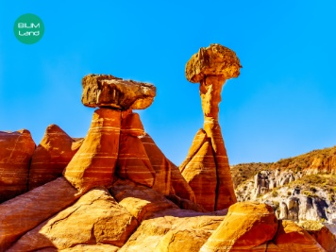
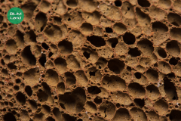
Үгілу дегеніміз - Жер қыртысының беткі қабатындағы тау жыныстары мен оның құрамдас минералдарының физикалық, химиялық және биологиялық үдерістердің ықпалынан өзгеріске ұшырауы.
Үгілу түрлері
Физикалық | Химиялық | Биологиялық
Тау жыныстарының химиялық құрамы өзгермей, тек әр түрлі механикалық бөлшектерге бөлінуін айтады. Физикалық үгілулерге қатысатын негізгі күштерге температура, жел күші, тасқын сулар мен көшпелі мұздар. | Тау жыныстары құрамындағы әр түрлі тұздардың немесе басқа қосылыстардың суда, қышқыл немесе сілтіде еруінен және ауадағы оттегімен тотығуынан пайда болатын құбылысы. Мұның нәтижесінде химиялық құрамы жағынан жаңадан минералдық заттар пайда болады. | Биологиялық үгілу нәтижесінде қатты тау жыныстарынан қопсыған, ылғал сіңіргіштік, су өткізгіштік қасиеті бар ұнтақталған жыныстар пайда болады.

Slide 9
1-тапсырма. Үгілу түрлері мен үгілу үрдісінің нәтижесін сәйкестендір.
Үгілу үрдісінің нәтижесі | Үгілу түрлері
Ауа температурасының өзгеруіне байланысты жүреді | А. Физикалық
Мүк, қына тастың бетінде өсіп өзгереді. | Ә. Биологиялық
Ауадағы су буының көмегімен өзгереді. | Б. Химиялық
Кемірушілер көптеген ін қазады.
Күндіз күн көзінен тау жыныстары қатты қызады, ал түнде, керісінше, қатты суынады. Көмірқышқыл мен органикалық қышқыл әсерінен минералдың құрылымы мен құрамы өзгеріске ұшырайды.

Slide 10
2- тапсырма. Бос орындарға тиісті (шұңқырлар, жер бедерінде, микроағзалар) сөздерді жаз.
Биологиялық үгілу нәтижесінде ................ .......................... пішіндер қалыптасады. Тау жыныстарына ............................................ әсер етеді. Олар жер бедерін ояды. Осындай әсердің нәтижесінде жыныстардың бетінде ..................................... пайда болады. Бұдан кейін бұл шұңқырларда өсімдіктер өсіп, жануарлар мекендейді.

Slide 11
3 - тапсырма. Тау жыныстарының бұзылуына әсер ететін факторларды сәйкестендір.
Факторлар | Әсер ететін күш
1. Тау жасалу үрдісі | А. Ішкі күштер
2. Күн сәулесі | Ә. Сыртқы күштер
3. Жанартау атқылау | Б. Ішкі күштер
4. Жел | В. Сыртқы күштер
5. Тірі ағзалар | Г. Сыртқы күштер

Slide 12
